Slide 1
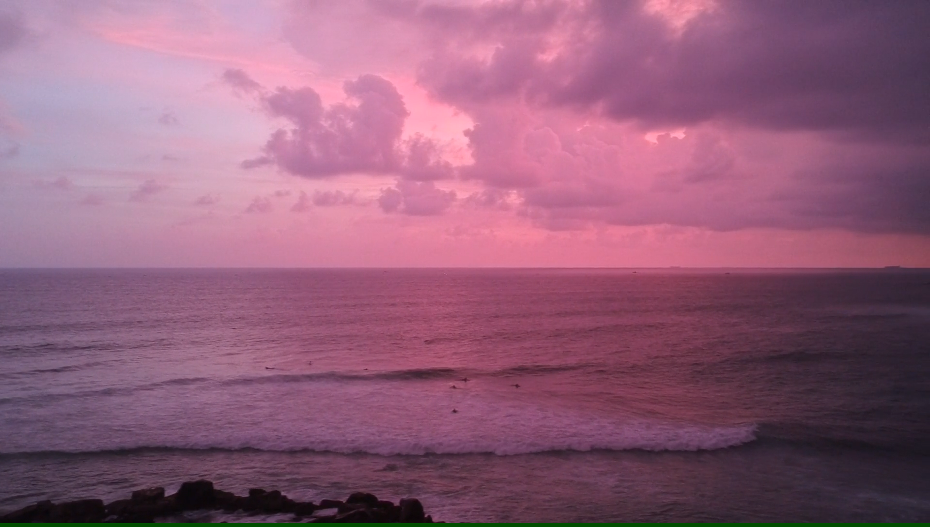
ME PRESENTER
Notes:
https://unsplash.com/photos/AXu2aZ3YgP8

Slide 2


A propos de moi
BONJOUR
Mon nom c’est Hafsa TAIR, j’ai 20 ans,
Etudiante en troisiéme année Management
Et Gestion des Enterprises (Specialité Finance).J’ai effectué deux stages dans différentes enterprises le premier stage d’observation à Fandy Maroc Farine et le deuxieme d’application à la sociétè nouvelle Des Moulins Du Maghreb
Notes:
https://unsplash.com/photos/fItRJ7AHak8

Slide 3

POURQUOI MGE ?
Le management est un élément essentiel des opérations commerciales. Il est nécessaire dans toutes les industries et presque tous les secteurs des entreprises, afin d’être productifs et rentables. Par conséquent, le management est un sujet important que les étudiants doivent apprendre à l’université, quels que soient leurs projets et leurs objectifs professionnels. C’est pour cela j’ai choisi Management et la gestion parce que ce dernier me permet de comprendre le comportement organisationnel, motiver et influencer les autres, ainsi que devenir un leader dans le monde des affaires moderne.

Slide 4
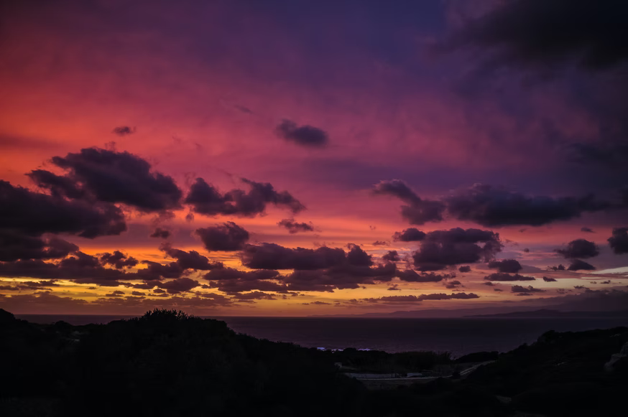
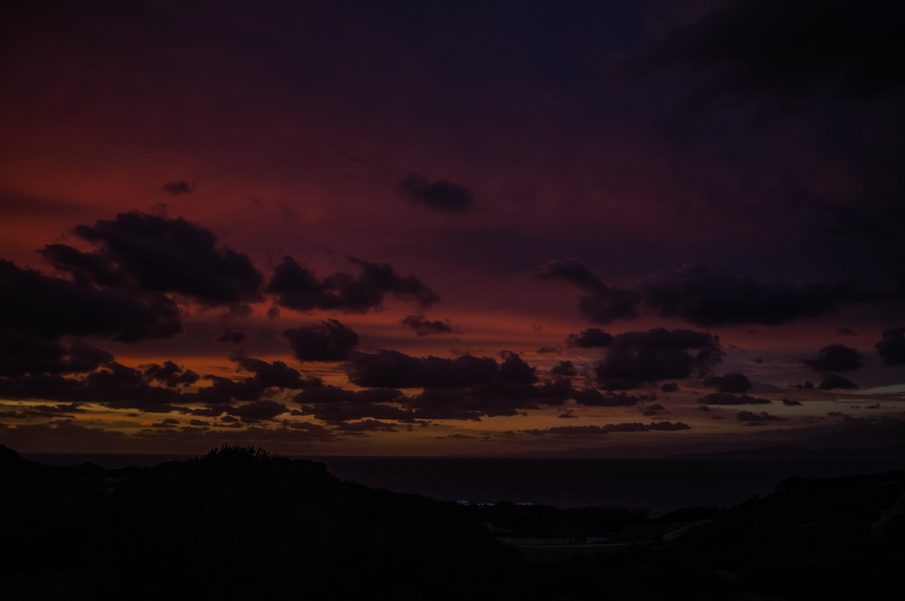
Forces
J'apprends vite avec une forte capacité à communiquer et à travailler avec les membres de l'équipe, avec une grande attention aux détails. Je crois que je réussirais dans l'environnement passionnant et motivé de n'importe quelle entreprise et que ma solide éthique de travail, ma capacité à gérer le temps, ma capacité d'adaptation rapide et ma passion feraient de moi un atout précieux.
Notes:
https://unsplash.com/photos/48nerZQCHgo

Slide 5


Faiblesses
Une de mes faiblesses est que je suis trop rapide. Je suis essentiellement une personne impulsive et j'agis naturellement sans trop réfléchir à où mènera un certain choix. Mais j'ai réalisé que cela pouvait provoquer des erreurs.
.
Notes:
https://unsplash.com/photos/TvN54bnuQg8

Slide 6
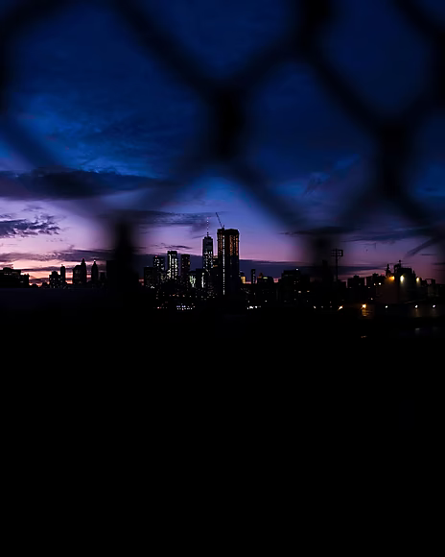
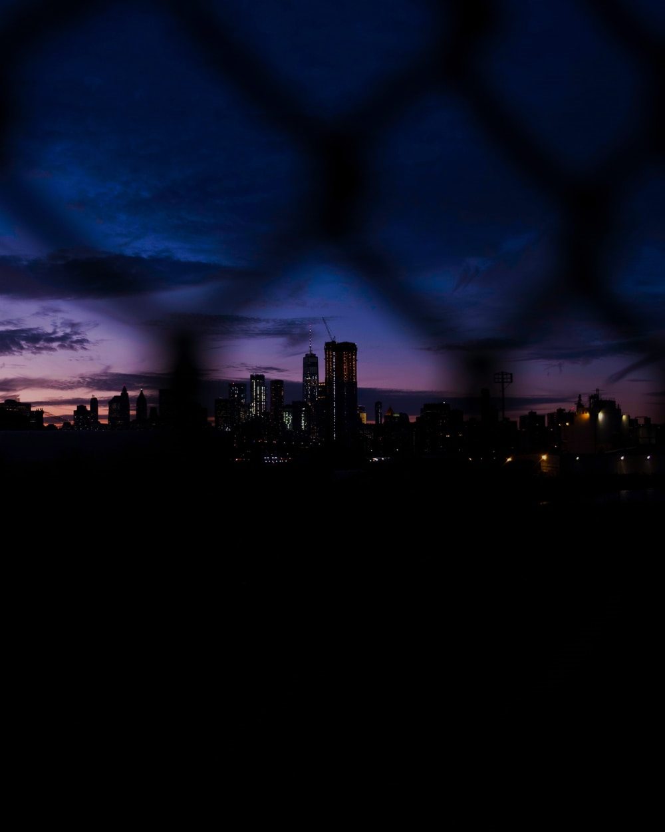
Vision
Où est-ce que je me vois dans cinq ans ?
« Je veux être une personne convenable, respectée par ma famille, mes amis, mes proches et mon entourage. Malgré mes imperfections, je tiens à apporter une contribution positive. Mon travail reflète mes valeurs et me permet de voyager beaucoup et d’améliorer la vie des autres. Les gens se souviendront de moi comme d’une personne prête à aider, qui garde l’esprit ouvert et qui s’implique dans des dossiers qui lui tiennent le plus à cœur. »
Notes:
https://unsplash.com/photos/GKLIsLZxhj0

Slide 7


Contact
+212 6 28 11 64 05
h.tair@mundiapolis.ma
www.linkedin.com/in/Hafsa-Tair

Slide 8

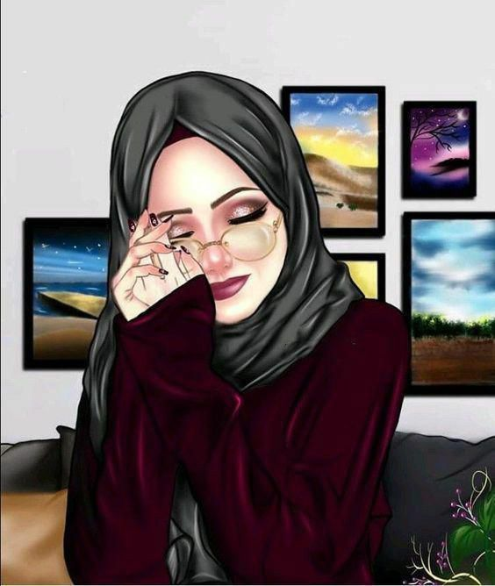
MERCI DE VOTRE ATTENTION

